Slide 1
HOMO MOBILIS
Presentazione Dossier Statistico immigrazione IDOS 2019 intervento conclusivo
Milano, Casa della Cultura, 24 ottobre 2019

Slide 2
Homo mobilis
I fenomeni migratori sono la dimensione normale dei processi evolutivi.
L’homo sapiens si afferma su tutte le altre specie che coabitano contemporaneamente il pianeta non perché ha un cervello più grande ma perché si specializza nella mobilità.
L’evoluzione umana è una questione di piedi (H. Gee, La specie imprevista).

Slide 3
Immigrazione Emigrazione Struttura
I fenomeni migratori assumono forme diverse a seconda della struttura economica e sociale dei paesi.
Sono sempre due le dinamiche che dobbiamo tenere sotto osservazione: ciò che spinge a partire dal proprio paese d’origine (push factor) e ciò che fa spazio e richiama nel paese di destinazione (pull factor).
In questi termini dobbiamo leggere sia l’immigrazione verso l’Italia, sia l’emigrazione dall’Italia.
La dinamica di struttura (come si forma il reddito di un paese) è determinante nei fenomeni migratori. Reciprocamente, il governo dei fenomeni migratori concorre alla formazione del reddito (R=C+I).

Slide 4
Immigrazione Emigrazione Struttura
Sia i Consumi che gli Investimenti sono influenzati dalla composizione per età della popolazione.
La propensione al consumo marginale dei giovani è superiore a quella degli anziani.
La domanda di investimenti necessaria per anticipare questi consumi dipende dunque dalla quota di giovani sul totale della popolazione.
Consumo e Investimenti cambiano nel tempo sia quantitativamente che qualitativamente in rapporto al reddito.
La dinamica di struttura necessaria alla crescita presuppone cioè che le generazioni non domandino sempre gli stessi beni. Al crescere del reddito disponibile, i bisogni secondari delle generazioni precedenti diventano bisogni primari per quelle successive, alle quali quindi la struttura economica deve saper rispondere.
Al crescere del reddito, appunto. Essere giovani non basta. Occorre che fra generazioni non si aprano abissi regressivi di diseguaglianze.

Slide 5
Struttura
I fenomeni migratori sono un reagente: applicati a una società ci dicono com’è fatta, di cosa ha bisogno, come si organizza.
Il mercato del lavoro italiano, esprime ancora oggi una domanda di lavoro in prevalenza non qualificata e a basso reddito. A questo si aggiunge la quota persistente di domanda di lavoro irregolare. Questa domanda, un tempo risolta dall’immigrazione interna (…), oggi è risolta dalla manodopera giovane di altri paesi (…).
Il welfare italiano è fondato sull’organizzazione familiare e sulle donne, quindi lascia scoperto chi non può contare su queste risorse di lavoro gratuito (stranieri e italiani).

Slide 6
Pil e dinamica
Il rallentamento della crescita del PIL è legata anche alla dinamica della popolazione e alla sua composizione
Il rallentamento degli investimenti è legata alla specializzazione produttiva, ma anche alla riduzione dei giovani in percentuale sulla popolazione totale

Slide 7
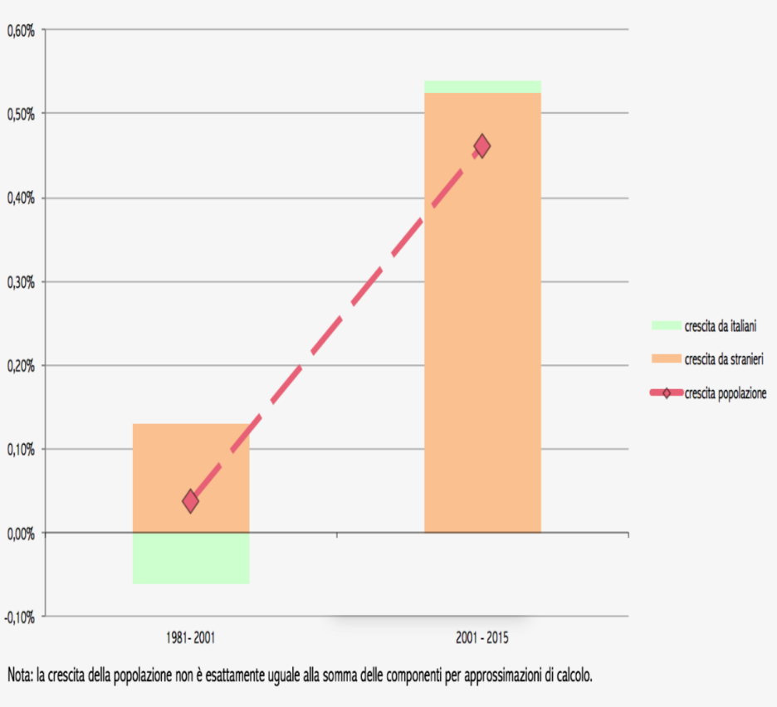
Popolazione e sua composizione
Le componenti della crescita della popolazione
Europa:
Nel 2050 la popolazione europea diminuirà del 10% circa (da 738 a 665 milioni);
Si avrà un invecchiamento consistente della medesima;
I potenziali lavoratori tra i 20 e i 70 anni caleranno del 22%.
Italia:
L’età media degli italiani sarà di 53-54 anni, rispetto ai 46 di oggi.

Slide 8
Immigrati e consumi
Il rapporto immigrati/popolazione passa dal 2,4% del 2000 al 9% del 2016 e sono sostanzialmente giovani.
2,4 milioni di occupati immigrati in Italia nel 2016 hanno prodotto 130 miliardi di valore aggiunto (8,9% del Pil, più o meno quanto Ungheria, Slovacchia e Croazia).
Una considerazione:
    La giovane età degli immigrati, compensando in parte l’invecchiamento della popolazione, ha permesso il mantenimento di un certo tasso di consumo che diversamente sarebbe stato più basso in ragione dell’invecchiamento della popolazione.

Slide 9
Saldo migrazioni-immigrazioni

Slide 10
Giovani e investimenti: emigrazione=de-capitalizzazione
Il tasso di disoccupazione giovanile è troppo alto:
  ma i giovani non fanno crescere gli investimenti?
Emigrati sono giovani tra 18 e 35 anni:
114 mila italiani espatriati nel 2017 (in linea con il 2016), ma deve essere moltiplicata per 2,5, portando il dato a 285 mila persone, un flusso che è aumentato del 50% negli ultimi 10 anni.
Capitale umano perso:
164 mila euro per un laureato;
228 mila un dottore di ricerca. (Ocse)

Slide 11
Chi sono gli emigrati italiani e dove vanno?
Sono giovani tra 18-35 anni; il 45% sono donne che partono sole.
La prima regione italiana per emigrazione è la Lombardia.
  Chi espatria, va principalmente in Europa (Germania e Gran Bretagna in testa).
  Se fino al 2002 il 51% degli emigrati con più di 25 anni aveva al massimo la licenza media, ora quasi un terzo sono laureati.
  la maggioranza sono operai, per lo più esuberi delle fabbriche in crisi o delocalizzate.
  I laureati sono il 30%.

Slide 12
Italia paese di attrazione o di fuga?
Secondo l'Ocse, l’Italia è ottava nella graduatoria mondiale dei Paesi di provenienza di nuovi immigrati.
L'Italia è subito dopo il Messico e davanti a Vietnam e Afghanistan, con un aumento degli emigrati dalla media di 87mila nel decennio 2005-14 a 154mila nel 2014 e a 171mila nel 2015, pari al 2,5% degli afflussi nell'Ocse.
In 10 anni l'Italia è “salita” di 5 posti nel ranking di quanti lasciano il proprio Paese per cercare migliori fortune altrove.

Slide 13
Do you feel safe in Italy?
La riproduzione di lavoro e reddito in Italia è compromessa.
Nel 2008 le persone in povertà assoluta nel Centro-Nord erano il 2,8% della popolazione; nel 2016 sono il 6,9%.
L’impoverimento ha colpito di più gli stranieri e i giovani. E siccome gli stranieri sono giovani rischiano il doppio.
Nel Centro-Nord quasi metà dei minori stranieri con due o più fratelli è in povertà assoluta.

Slide 14
I rischi specifici
Per gli immigrati di più recente inserimento la disoccupazione comporta la perdita del titolo di soggiorno (Legge Bossi Fini).
Per i residenti da meno di cinque anni l’accesso alle misure di sostegno (reddito di cittadinanza, bonus bebé, nidi gratis, edilizia residenziale, ristorazione scolastica) è un diritto negato (norme nazionali, delibere regionali, regolamenti comunali).
Per i richiedenti asilo diniegati non ci sono altre prospettive che la permanenza illegale (Decreto Minniti e Decreti Salvini).

Slide 15
Uguaglianza Convivenza Democrazia
Finora la democrazia è stata lo strumento di governo e di convivenza della classe media.
Se la dimensione della classe media si riduce, perché prevale la polarizzazione delle diseguaglianze, lo sviluppo si blocca e la democrazia rischia.
Le politiche di inclusione, di cucitura delle fratture sociali sono l’altra faccia delle politiche di sostegno alla crescita. Le norme che discriminano sono il contrario di quel che ci serve e vanno cambiate.
Compito di tutti noi è essere all’altezza di questa inderogabile necessità.

Slide 16
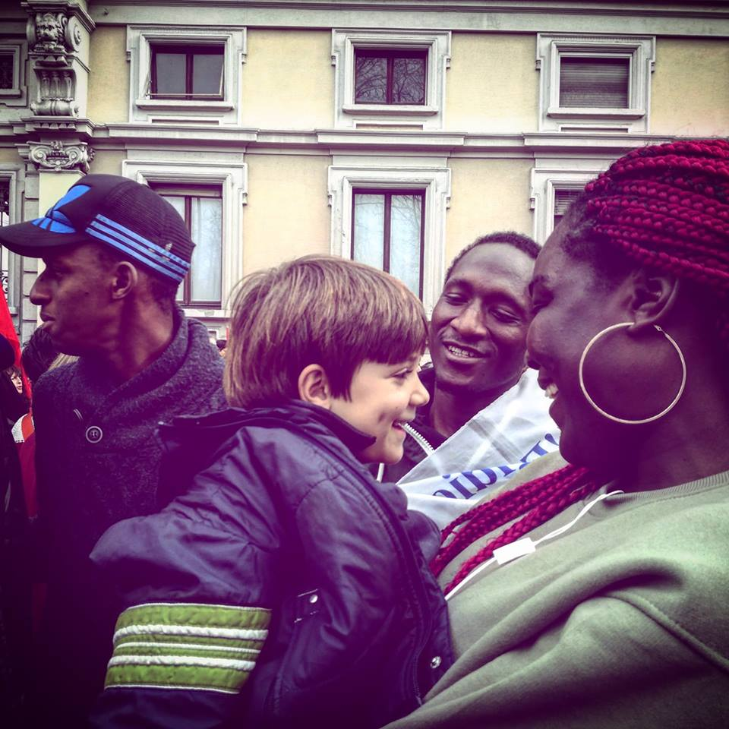
Sguardi umani. Prima le persone

